Slide 1
Two-Stage Classification Model for Imbalanced Data
R26121065 吳思蒨

Slide 2
Dataset
Dataset Description
Features : Contains multiple features related to demographic, clinical, or behavioral data (e.g., age, cholesterol, blood pressure).
Target Variable : cardio: Binary label indicating the presence (1) or absence (0) of cardiovascular disease.
Imbalanced Data Problem
Total sample size : 70,000
Final sample size : 38523 (after sampling)
Class 0 (Negative) : 35021
Class 1 (Positive) : 3502
Cost Asymmetry
The cost of a False Negative (FN) is ten times higher than that of a False Positive (FP).
1

Slide 3
Two-Stage Classification Process
Combine the prediction of two models
data
Logistic regression
XG Boost
Final predict
p≤0.2：Directly classified as 0 (Low Risk).
p>0.2: Passed to XGBoost for further refinement.
2

Slide 4
Results
Stage1 (logistic regression)
Stage2 (weighted XGBoost)
Final prediction
 | 0 | 1
0 | 1418 | 4439
1 | 31 | 533
 | 0 | 1
0 | 3324 | 1115
1 | 175 | 358
 | 0 | 1
0 | 4742 | 1115
1 | 206 | 358
Precision : 0.11
Recall : 0.95
Precision : 0.24
Recall : 0.67
Precision : 0.24
Recall : 0.63
Threshold=0.5
3
Notes:
Stage 1（Logistic Regression）：快速篩選低風險樣本，目標是盡量不漏判（FN 極低）。
Stage 2（XGBoost）：進一步優化不確定樣本的分類，降低 FN 並提高 TP。
Final Results：整合所有結果，平衡 FN 和 FP。
「在第二階段分類中，模型能成功抓取 67% 的正樣本（Recall = 0.67），但由於誤報率較高，精確率僅為 24%。這反映了我們的模型更偏向減少漏判（FN），需要進一步調整以降低誤報（FP）。」
「第二階段的模型很好地平衡了抓取正樣本和總體準確性，並將類別 1 的 Recall 提升到了 67%，但未來可以探索提升精確率的方向。」

Slide 5
Comparison
Normal XGBoost
Weighted XGBoost
Two-Stage Model
 | 0 | 1
0 | 5762 | 95
1 | 512 | 52
 | 0 | 1
0 | 4900 | 957
1 | 258 | 306
 | 0 | 1
0 | 5094 | 763
1 | 261 | 303
Precision : 0.35
Recall : 0.09
Precision : 0.24
Recall : 0.54
Precision : 0.28
Recall : 0.54
Threshold=0.6
4
Notes:
「比較三種模型中，Normal XGBoost 的 Precision 是最高的（0.35），但 Recall 僅為 0.09，這表明它幾乎無法捕捉正樣本。」
「Weighted XGBoost 顯著提高了 Recall（0.54），但 Precision 降到 0.24，顯示模型過於傾向於抓取類別 1 样本，導致更多誤報（FP 增加）。」
「Two-Stage Model 在 Recall 保持相同的情況下，將 Precision 提升到 0.28，實現了一定的平衡，是本研究的主要改進方向。」

Slide 6
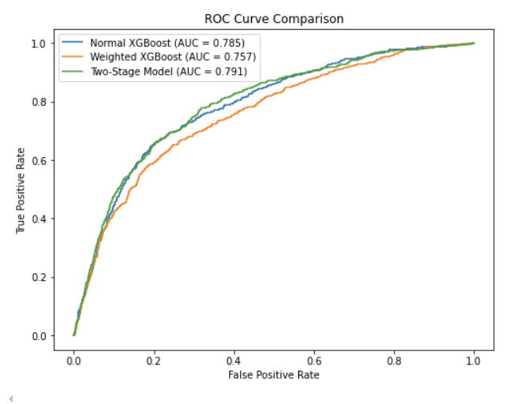
ROC curve
5
Notes:
「從圖中可以看到，Normal XGBoost 的 AUC 是 0.785，性能較高，但模型對不平衡樣本的敏感性不足。」
「Weighted XGBoost 為了處理不平衡樣本，引入了權重機制，雖然 AUC 降到了 0.757，但在捕捉正樣本的能力上有了顯著改進（Recall 提高）。」
「Two-Stage Model 將 Logistic Regression 與 Weighted XGBoost 結合，達到了最高的 AUC（0.791），在保留高 Recall 的同時也平衡了 Precision。」
「根據 AUC 值，Two-Stage Model 的分類性能優於其他兩種模型，特別是在不平衡資料的處理上更具優勢。」
「我們的模型能有效提升分類性能，並在 False Positive 和 False Negative 的平衡上取得了一定的改進。」

Slide 7
SUMMARY
Key Achievements
Proposed a Two-Stage Classification Model combining Logistic Regression and Weighted XGBoost.
Improved recall for minority class (Class 1) to 0.54, while balancing precision.
Future Directions
Further optimization of loss weights to improve precision.
6
Notes:
Key Achievements
在這次研究中，我們成功處理了一個高度不平衡的數據集，類別 1 的比例僅為 10%。我們提出了一個二階段分類模型，結合 Logistic Regression 和 Weighted XGBoost，在不平衡數據上實現了良好的性能提升。模型成功將少數類別（Class 1）的召回率提升至 0.54，同時保持了一定的精確率平衡。
Future Directions
嘗試進一步優化 Weighted XGBoost 的損失函數權重，以進一步提升精確率。

Slide 8
Thanks for your attention.

